Slide 2

GRUPO
TÉCNICO

Slide 3

DADOS

Slide 4

ANÁLISE

Slide 5
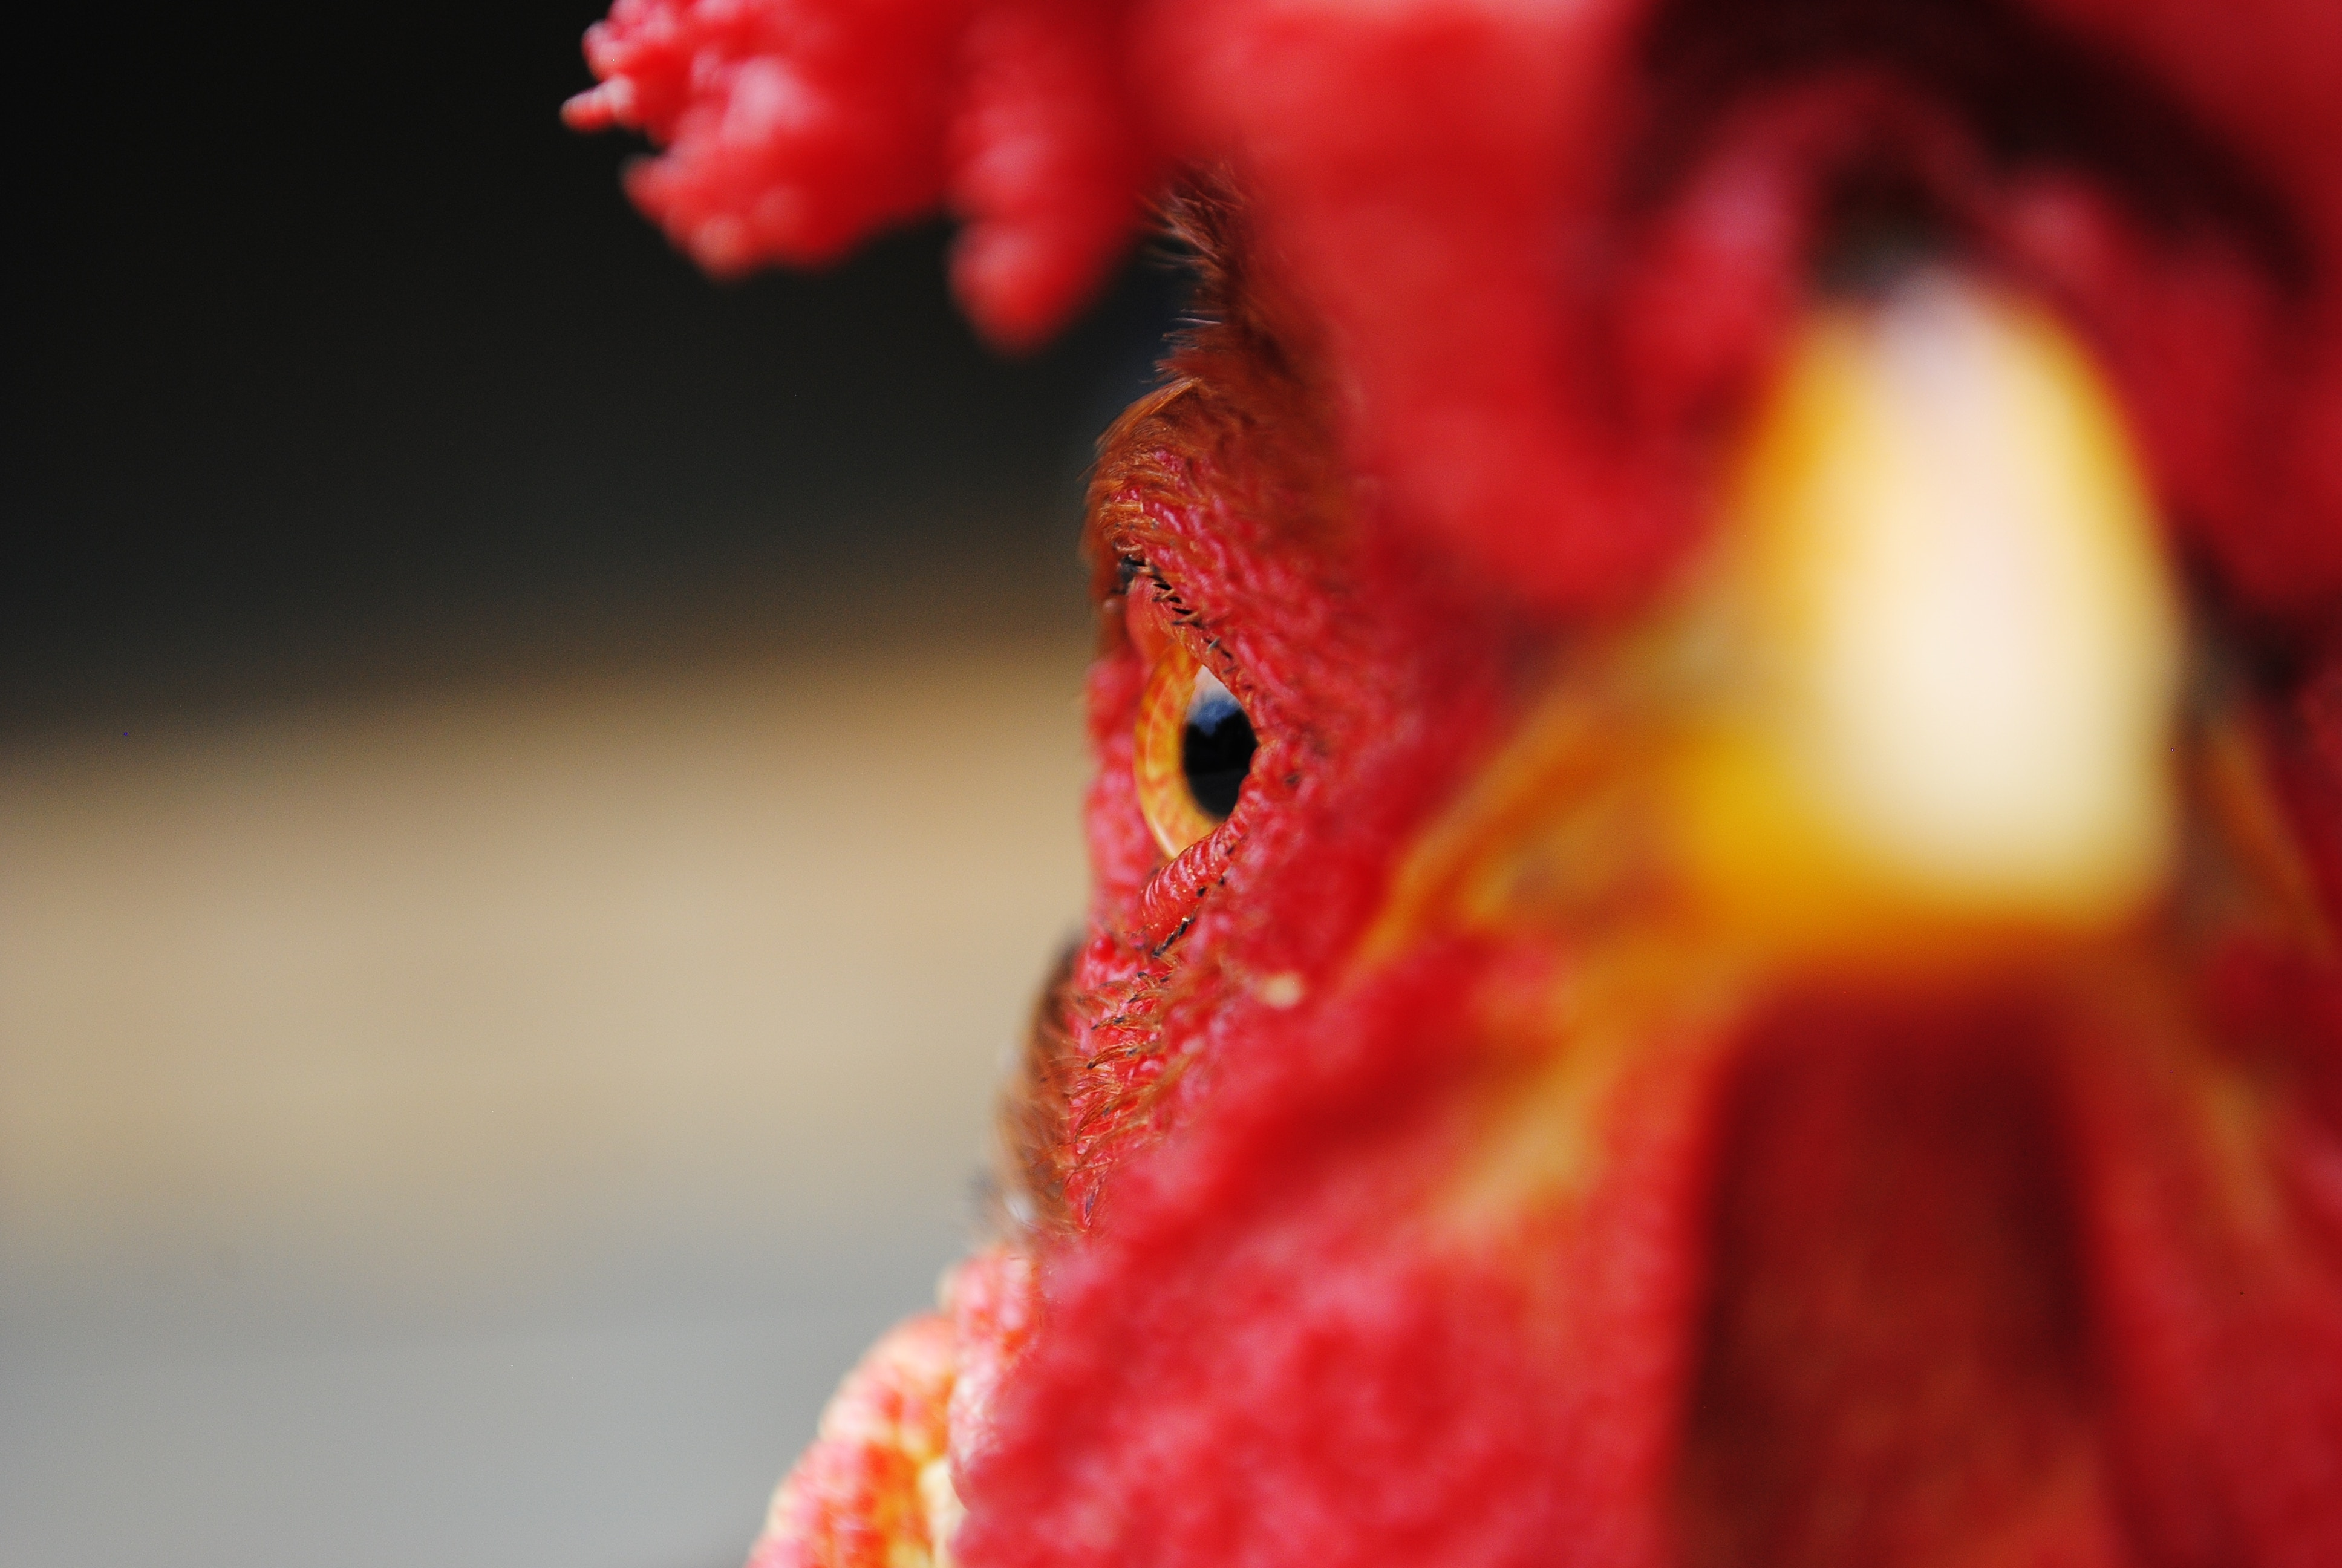
COMUNICAÇÃO

Slide 6

GT
CEAD

Slide 7

TRANS
PARÊN
CIA

Slide 9
ENTENDER OS
1
DADOS FISCAIS
MELHORAR
2
O GASTO

Slide 10
ENTENDER OS
1
DADOS FISCAIS
MELHORAR
2
O GASTO

Slide 11


Slide 12


Slide 13
EMPATIA
PROBLEMA
NARRATIVA
CONTAR HISTÓRIAS
TESE
CENÁRIO

Slide 14
DISTANCIAMENTO
FALTA DE CONHECIMENTO
PENSAR SOBRE
DADOS FISCAIS
PARTICIPAÇÃO
DEBATE SUPERFICIAL

Slide 15
RTN
Descubra
Conheça
Crie

Slide 16
RTN
Descubra
Conheça
Crie

Slide 17
RTN
Descubra
Conheça

Slide 18
RTN
Conheça
Crie

Slide 19
ENTENDER OS
1
DADOS FISCAIS

Slide 20
ENTENDER OS
MELHORAR
1
2
DADOS FISCAIS
O GASTO

Slide 21
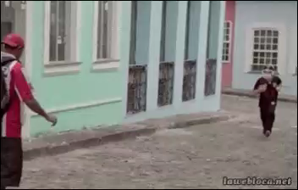

Slide 22


Slide 23
COMPARAR

Slide 24
DADOS
ESTRUTURADOS

Slide 25
DADOS
áreas de
gt-cead
negócio
cosis
ORGANIZADOS
ESTRUTURADOS

Slide 26
DADOS
áreas de
gt-cead
negócio
cosis
ORGANIZADOS
ESTRUTURADOS

Slide 27
NOVO
OLHAR

Slide 28
NOVO
OLHAR
SIGNIFICADO

Slide 29
DADOS
DO SICONFI

Slide 30
DADOS
sucon
gt-cead
supef
cosis
ORGANIZADOS
DO SICONFI

Slide 31
DADOS
sucon
gt-cead
supef
cosis
ORGANIZADOS
DO SICONFI

Slide 32
GRAU
dependência

